Slide 1
Keskse dokumendihaldussüsteemi töörühma koosolek
10.04.2024

Slide 2
Päevakava
Raamliigitusskeemi töörühma kokkuvõte
Olemasolevate DHS-de liigitusskeemi struktuuripuude ülevaade
Töötuba
Liigitusskeemi struktuuripuu metaväljad

Slide 3
Raamliigitusskeemi töörühma kokkuvõte

Slide 4
Raamliigitusskeem (RLS) annab ülevaate asutuste juhtimis- ja tugifunktsioonide teabest sõltumata dokumenteerimise viisist, haldavast infosüsteemist (nt DHS, võrguketas, RTIP, Confluence, jmt) või (struktuuri)üksusest.
Eesmärk ühtlustada asutustepõhiseid liigitusskeeme ja lihtsustada nende loomist.
RLS käigus ühtlustasime
  juhtimise ja tugifunktsioonide nimetused ja kirjeldused,
  sarjade moodustamise alused, nimetused, säilitustähtajad, teabe asukoht, seotud süsteem, juurdepääsupiirangud ja nende alused.
Asutus võtab oma liigitusskeemi koostamisel aluseks raamliigitusskeemi struktuuri - juhtimis- ja tugifunktsioonid ja sarjad, jättes välja sarjad, mis asutuse tegevuse käigus ei teki või lisades juurde asutuse tegevuse erisustest tuleneva teabele.

Slide 5
Funktsioon on üks või mitu tegevust või protsessi, millega täidetakse asutuse kindlat eesmärki ja/või ülesannet koos viitega normdokumentidele.
Sari seob ühe või mitme tunnuse alusel kokkukuuluvaid teavet, mis moodustatakse järgmiste tunnuste alusel:
  andmete kogum ja/või dokumendiliik;
  sisu või teema;
  funktsioon või tööprotsess(id), mille käigus dokumendid luuakse;
  koht infosüsteemis;
  säilitustähtaeg;
  juurdepääsutingimus.
RLSis ei ole välja toodud sarja alltasandeid, mis moodustatakse üksnes põhjendatud juhtudel
  sari - erinevad säilitustähtajad,
  toimik - juurdepääsutingimused vm täiendav liigenduse vajadus

Slide 6
1. ASUTUSE TÖÖ KORRALDAMINE | 1.1 | Juhtimine
 | 1.2 | Teabehaldus
 | 1.3 | Personalitöö
 | 1.4 | Finants- ja majandustegevus
 | 1.5 | Riigisaladus ja salastatud välisteave
 | 1.7 | Valitsemisala asutuste tegevuse korraldamine

Slide 7
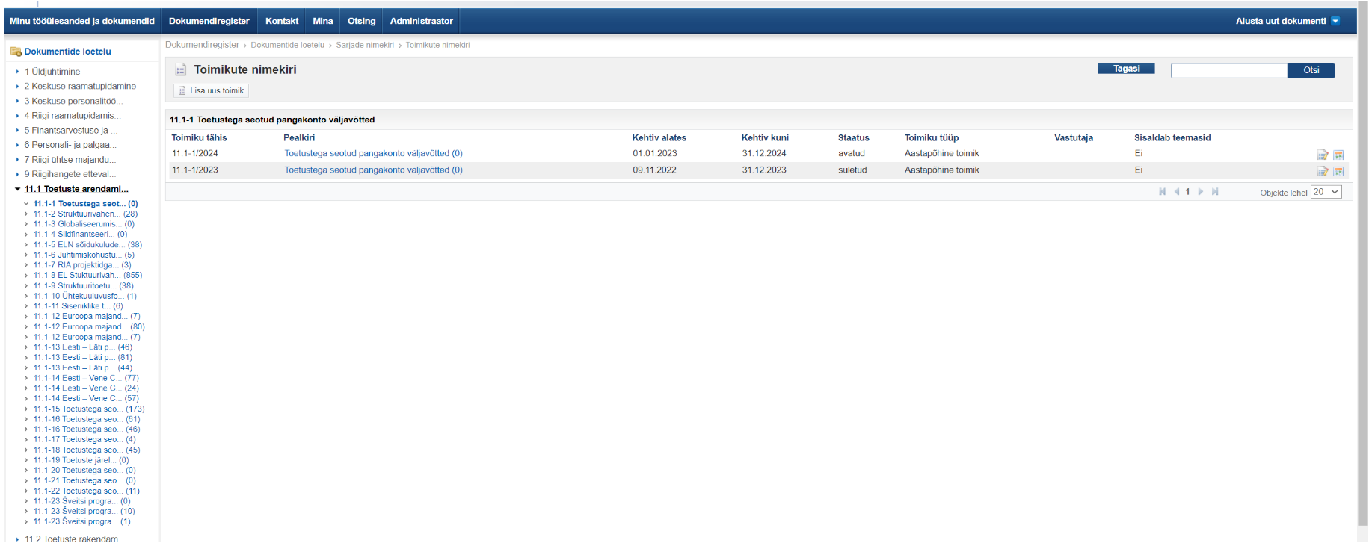
DELTA

Slide 8
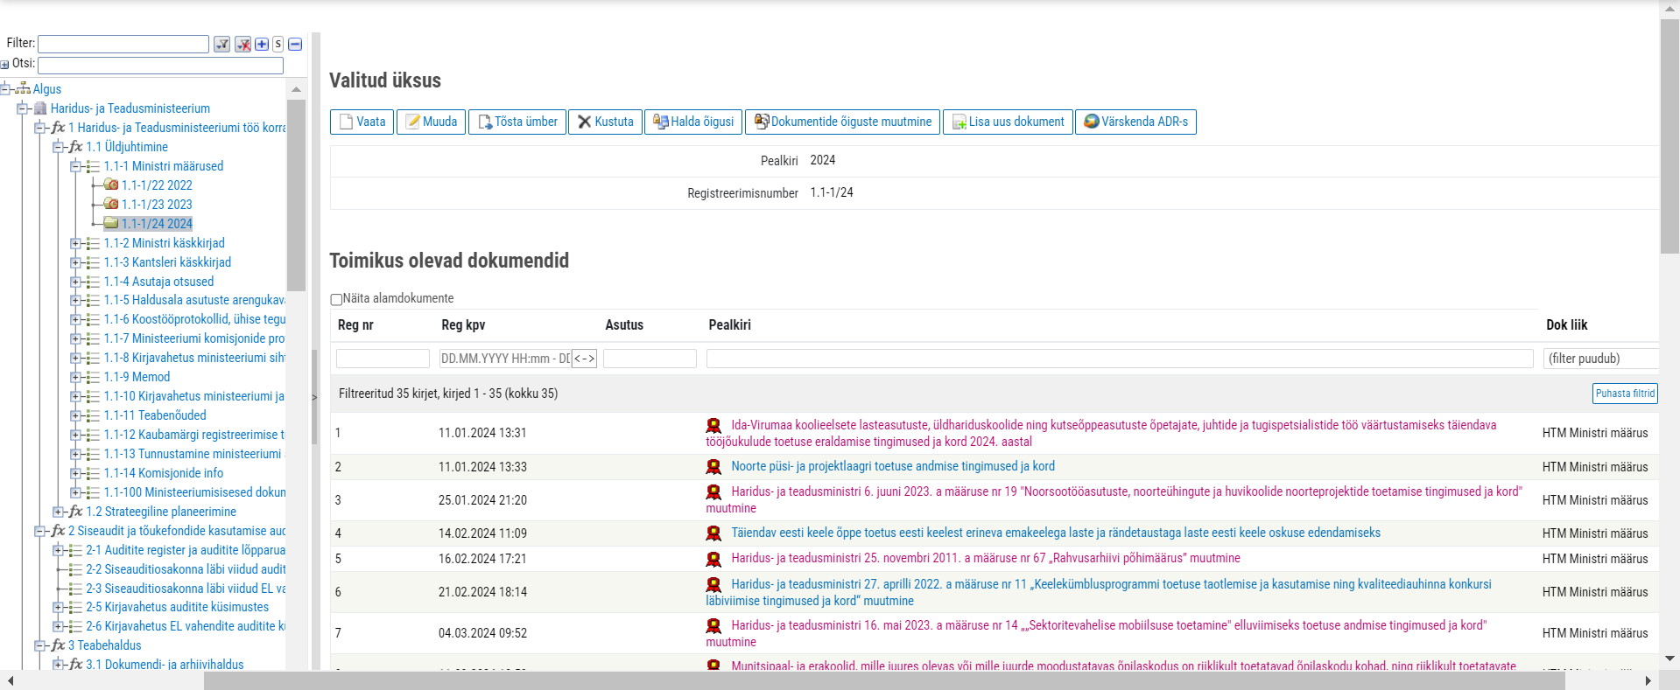
PINAL/KIRKE

Slide 9
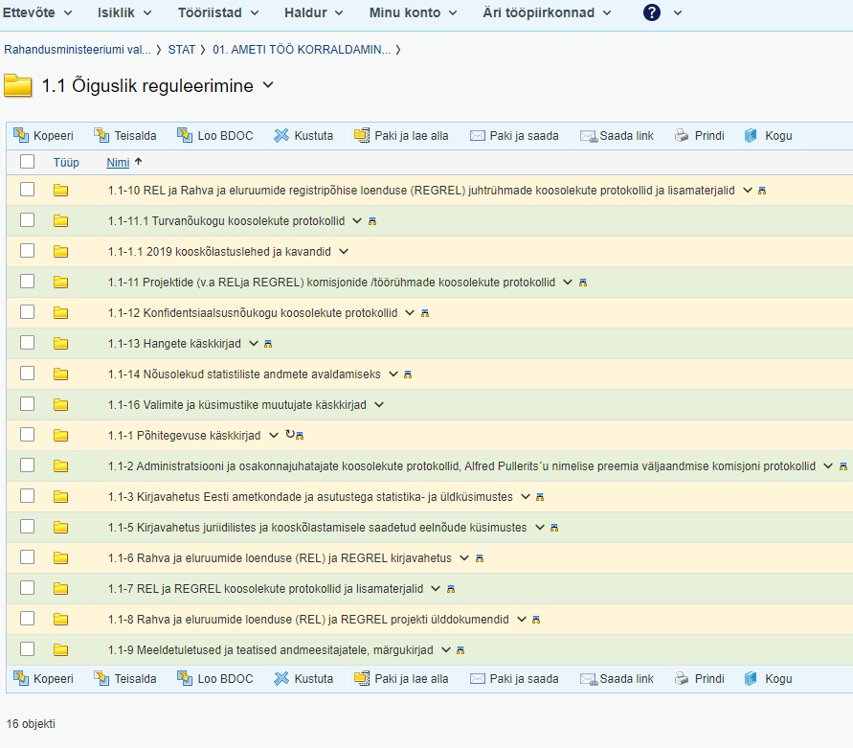
LIVELINK

Slide 10
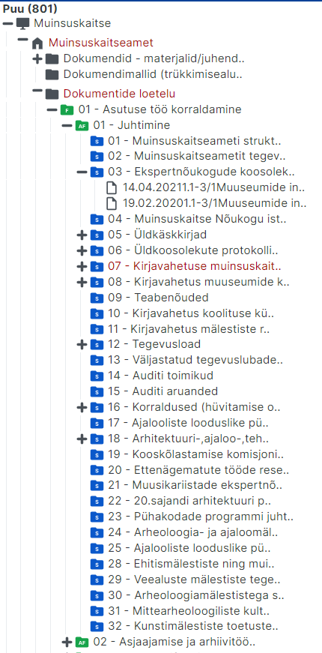
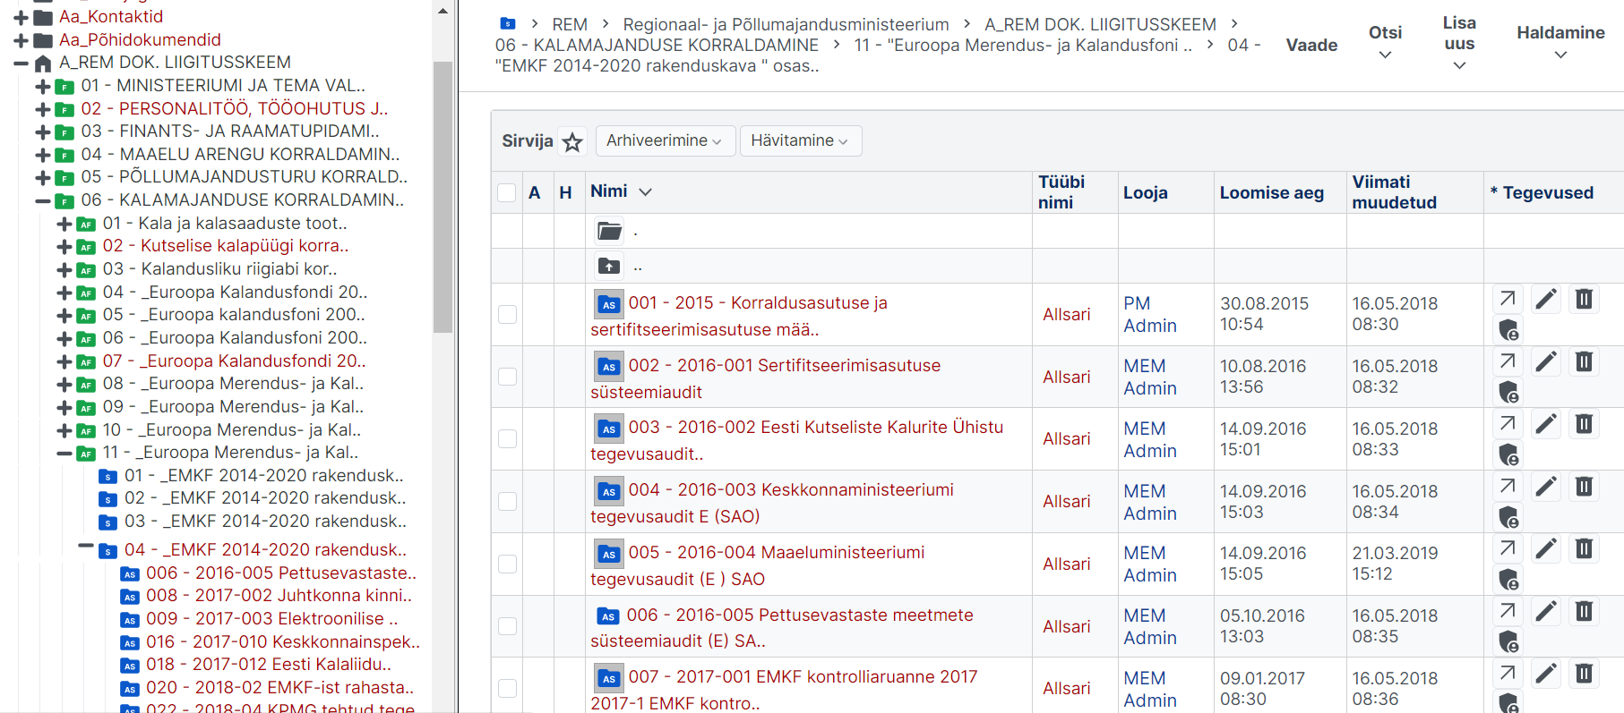
WEBDESKTOP

Slide 11
1) Milleks liigitusskeem?
2) Kas liigitusskeemi asemel võiks olla märksõnastik?
3) Milline peaks olema uus liigitusskeemi struktuur (mitu tasandit) ja miks?
(funktsioon, allfunktsioon, sari, allsari, toimik)
4) Kuhu liigitusüksusesse dokumente saab lisada?
5) Aasta põhise toimiku plussid ja miinused?
6) Kas tavakasutajad näevad liigitusskeemi puud?

Slide 12
Liigitusskeemi struktuuripuu metaväljad

Slide 13
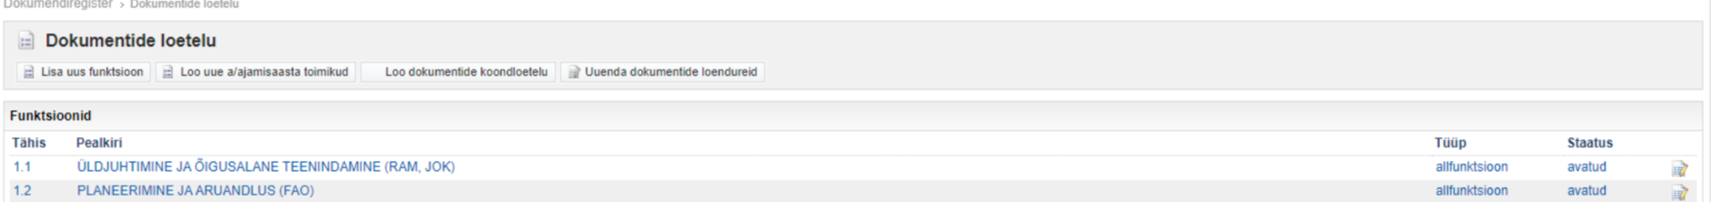
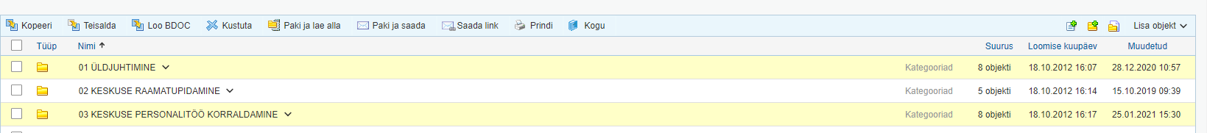
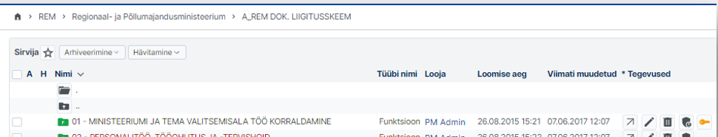
FUNKTSIOON

Slide 14
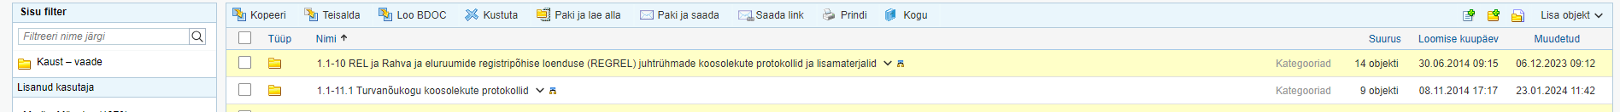
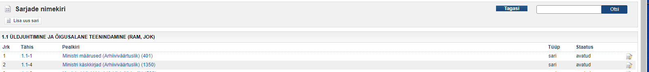
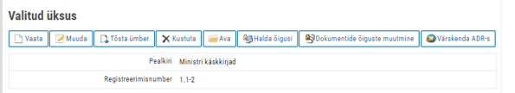
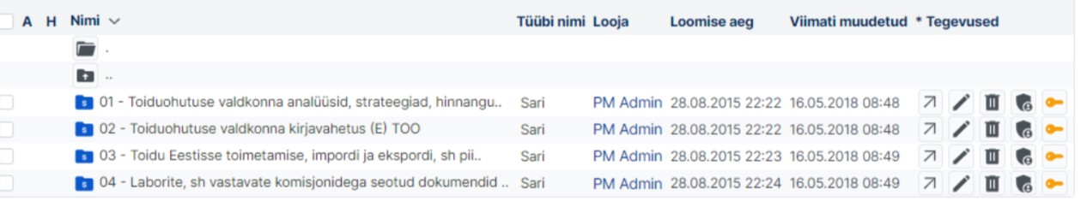
SARI

Slide 15
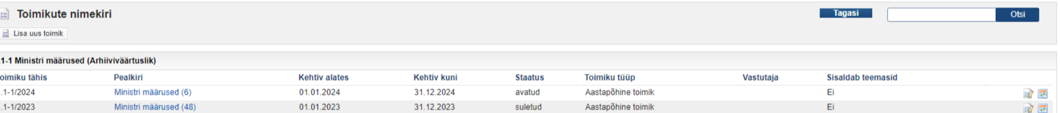
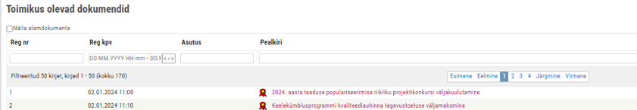
TOIMIK

Slide 16
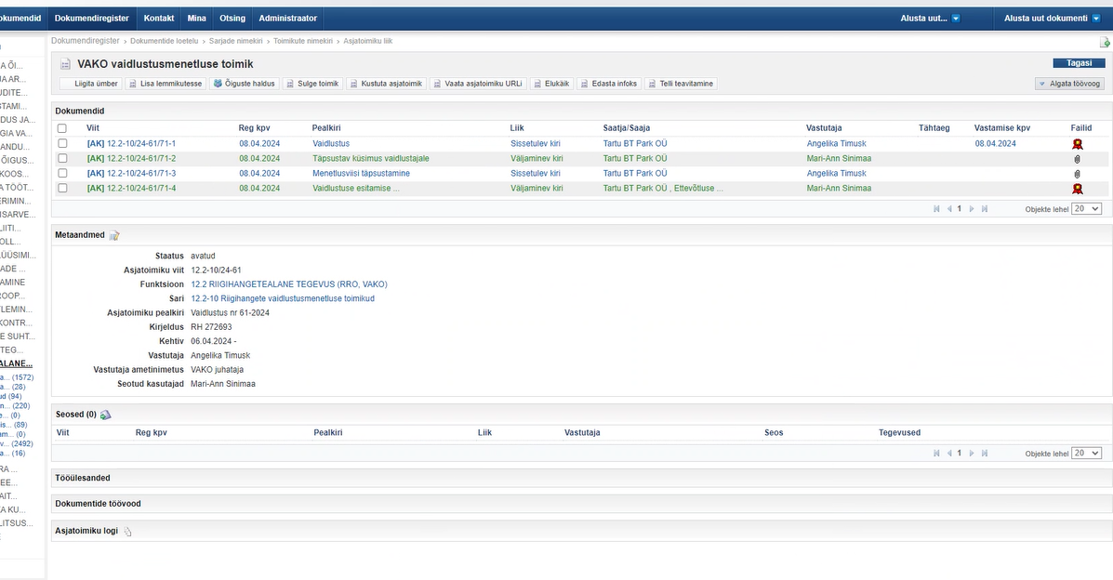
Kas kirjeldus peaks olema kuvatud?

